Slide 1
Семинар-практикум
«Воспитываем добротой»

Slide 2
РЕБЕНОК ДОЛЖЕН
ЧУВСТВОВАТЬ
СПОКОЙСТВИЕ, ВИДЕТЬ
ПРИМЕРЫ ДОБРЫХ
ОТНОШЕНИЙ

Slide 3
ОБЕРЕГАТЬ РЕБЕНКА
ОТ ГРУБЫХ СЛОВ И
ПООЩРЯТЬ В СЛОВАХ
ЛАСКОВЫХ И НЕЖНЫХ

Slide 4
НЕ УНИЖАТЬ РЕБЕНКА,
НЕ ДЕЛАТЬ ЗА РЕБЕНКА:
ПОМОГИ СДЕЛАТЬ
САМОМУ

Slide 5
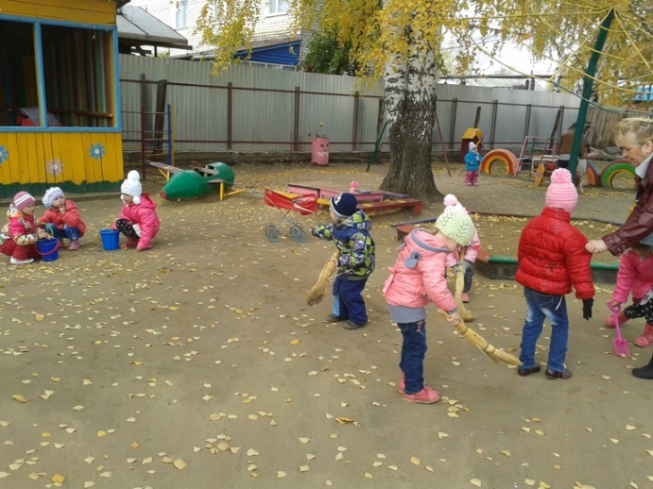
Желание трудиться на общую пользу

Slide 6
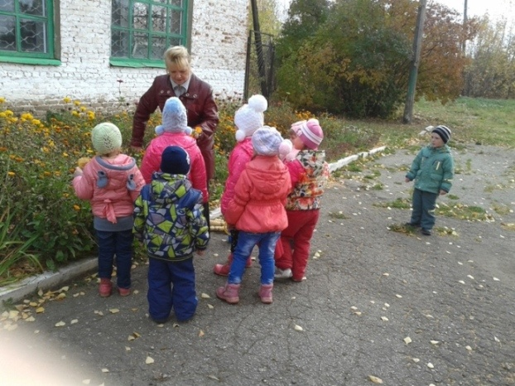
Осенние цветы, сбор семян

Slide 7
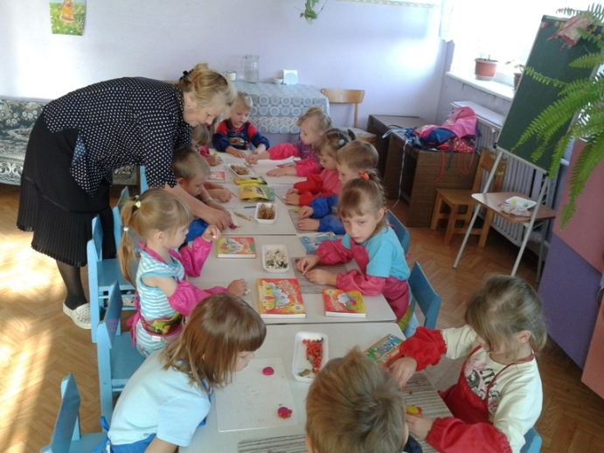
Взаимоуважение, доброжелательность, прийти на помощь

Slide 8
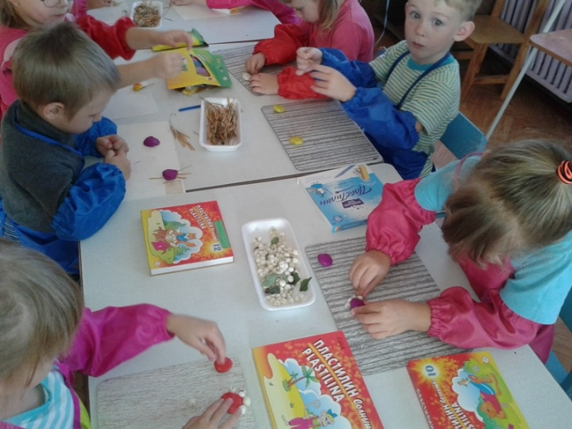
Труд своими руками

Slide 9
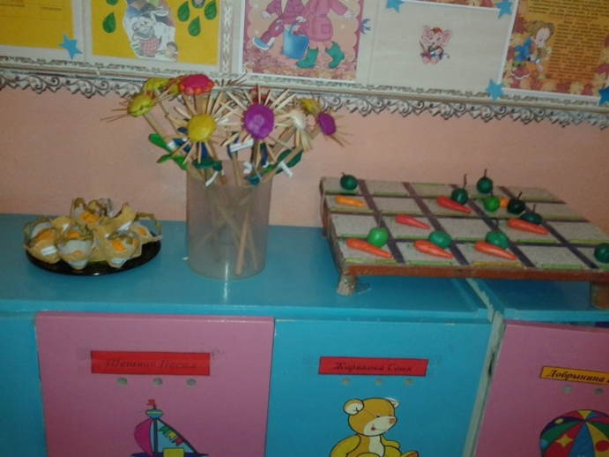
Дары осени

Slide 10
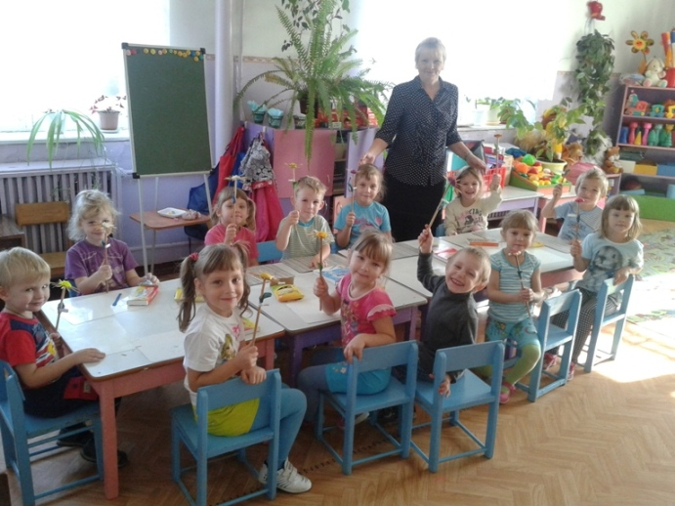
Осенние цветы для мамы

Slide 11
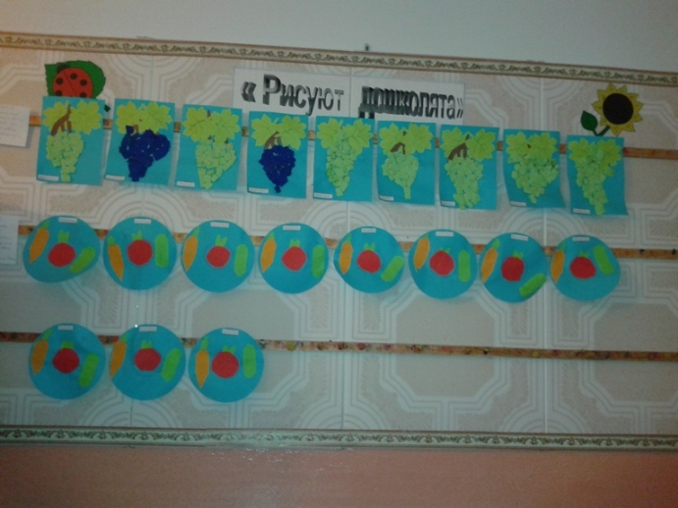
В огород и сад пойдем, много витаминов мы найдем

Slide 12
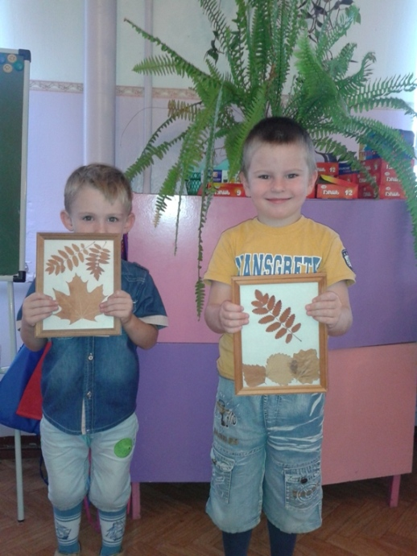
Умение радоваться за товарища

Slide 13
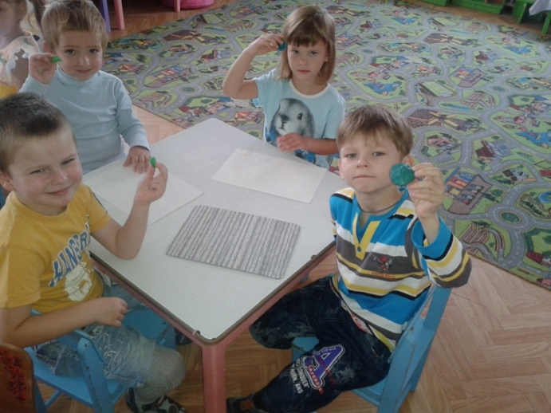
Интересная работа

Slide 14
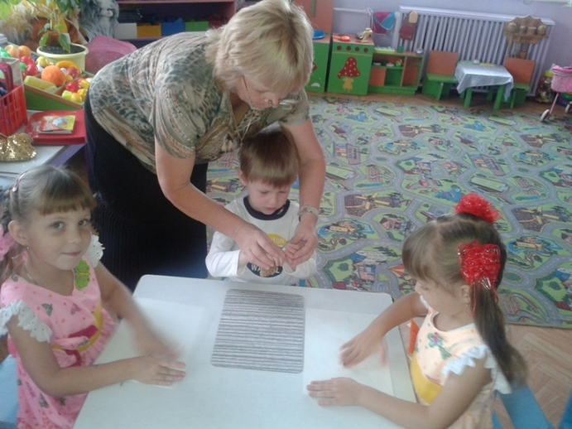
Действуем дружно

Slide 15
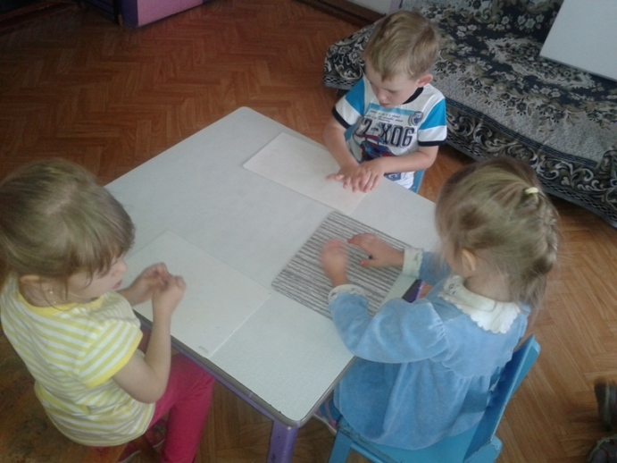
Труд красит человека

Slide 16
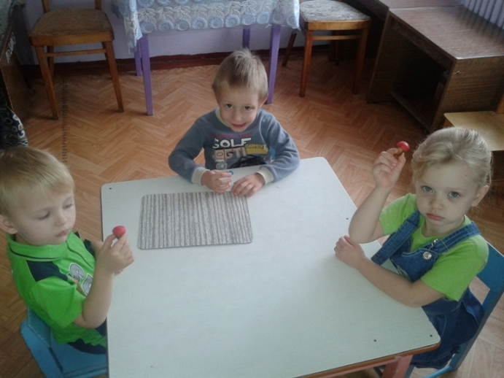
Товарищеские взаимоотношения

Slide 17
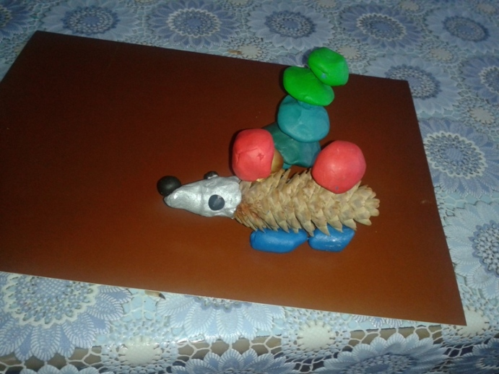
Осень, осень, в гости просим

Slide 18
Спасибо за внимание!

